Slide 1

视觉组第三周培训
主讲人：李明谦
2023年8月6日

Slide 2




目录
01
02
03
图像处理
图像变换
图像轮廓与分割修复

Slide 3



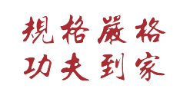

1、平滑处理：也称模糊处理。
用途：减少图像上的噪点或失真
2、图像滤波：尽量保留图像细节特征的条件下对目标图像的噪声进行抑制，其处理结果的好坏将直接影响到后续图像处理和分析的有效性和可靠性。
3、滤波器：可以理解为一个包含加权系数的窗口，通过这个窗口来看我们得到的图像。
线性滤波：方框滤波、均值滤波、高斯滤波
非线性滤波：中值滤波、双边滤波
01
图像处理——线性滤波

Slide 4

线性滤波器：用于提出输入信号中不想要的频率或者从许多频率中选择一个想要的频率
常见的线性滤波器：
1、低通滤波器——允许低频通过
2、高通滤波器——允许高频通过
3、带通滤波器——允许一定范围频率通过
4、带阻滤波器——阻止一定范围频率通过并且允许其他频率通过
5、全通滤波器——允许所有频率通过，仅仅改变相位关系
6、陷波滤波器——组织一个狭窄频率范围通过
滤波和模糊的区分：
模糊是滤波的一种效果，以高斯滤波为例：
有高斯低通滤波和高斯高通滤波，低通就是模糊，高通就是锐化

Slide 5

方框滤波boxFilter()函数
void boxFilter(InputArray src,OutputArray dst,int depth,Size ksize,Point anchor=Point(-1,-1),bool normalize=true,int borderType=BORDER_DEFAULT)
第一个参数：输入图像
第二个参数：输出图像
第三个参数：输出图像的深度，-1代表以原图像的深度输出
第四个参数：内核的大小，SIze(3,3)表示3*3的内核大小
第五个参数：锚点，被平滑的那个点，默认值(-1,-1)，表示锚点在核中心
第六个参数：默认true，表示核被归一化了
第七个参数：用于推断图像外部像素的某种边界方式，默认值BORDER_DEFAULT
调用方式：cv::boxFilter()

Slide 6
均值滤波：用一片图像区域中各个像素的均值来代替原图像中的各个像素值。
缺陷：不能很好地保护图像的细节
void blur(
InputArray src,
OutputArray dst,
Size ksize,
Point anchor=Point(-1,-1),
int borderType=BORDER_DEFAULT
)
调用方式：cv::blur();

Slide 7
高斯滤波：图像处理中应用最广泛，通俗地讲，高斯滤波是对整幅图像进行加权平均的过程。
C++：void GaussianBlur(InputArraysrct,OutputArray dst,Size ksizer,
Double sigmaX,double SigmaY=O，intborderType=BORDER_DEFAULT）
第一个参数，1nputArray类型的src，输入图像，即源图像
第二个参数，0utputArray类型的dst，即目标图像
第三个参数，Size类型的ksize高斯内核的大小。其中ksize、width和
ksize.height可以不同，但它们都必须为正数和奇数，或者是零，这都由sigma
计算而来。
第四个参数，double类型的sigmax表示高斯核函数在x方向的的标准偏
差。
第五个参数，double类型的sigmaY，表示高斯核函数在Y方向的的标准偏
差。

Slide 8
中值滤波：用像素点邻域灰度值的中值来代替该像素点的灰度值，在去除脉冲噪声，椒盐噪声的同时保留图像的边缘细节。
C++:void medianB1ur(InputArraysrc,OutputArraydst,intksize)
参数详解如下。
·第一个参数，1nputArray类型的src
·第二个参数：OutputAray类型的dst
·第三个参数：int类型的ksize，孔径的线性尺寸（aperturelinearsize），注
意这个参数必须是大于1的奇数，比如：3、5、7、9．“
01
图像处理——非线性滤波

Slide 9
01
图像处理——形态学滤波
最基本的形态学操作：膨胀和腐蚀
功能：
1、消除噪声
2、分割出独立的图像元素，在图像中连接相邻的元素
3、寻找图像中的明显的极大值区域和极小值区域
4、求出图像的梯度

Slide 10

腐蚀和膨胀是最基本的形态学运算。
腐蚀和膨胀是针对白色部分（高亮部分）而言的。
膨胀就是对图像高亮部分进行“领域扩张”，效果图拥有比原图更大的高亮区域；腐蚀是原图中的高亮区域被蚕食，效果图拥有比原图更小的高亮区域。
调用：膨胀：cv::dilate();
腐蚀：cv::erode();

Slide 11

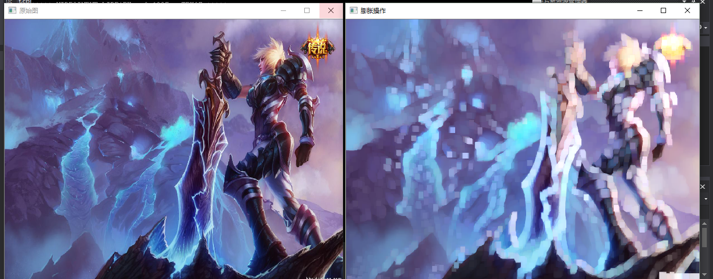
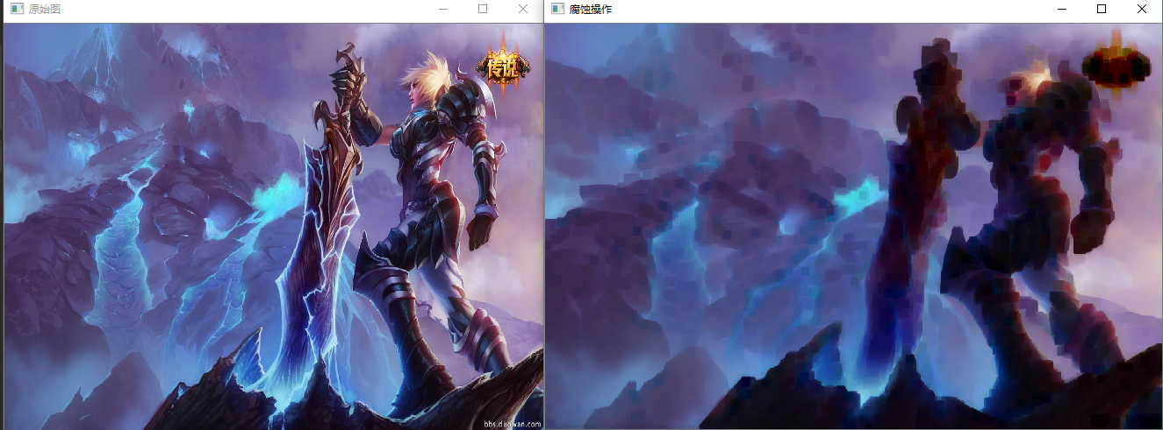
膨胀
腐蚀

Slide 12

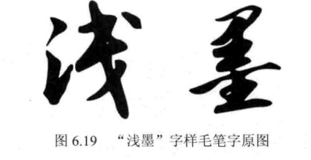
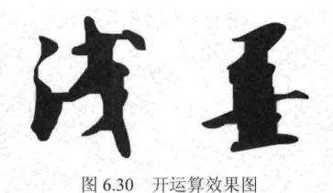
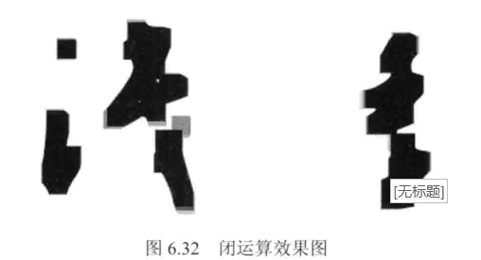
开运算：先腐蚀再膨胀，用于消除小物体
闭运算：先膨胀再腐蚀，用于排除小型黑洞

Slide 13
01
图像处理——
尺寸缩放
cv::resize()函数
此函数将源图像精确地转换为制定尺寸的目标图像，如果源图像中设置了ROI，那么resize()函数会对ROI区域进行尺寸的调整

Slide 14

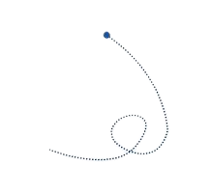
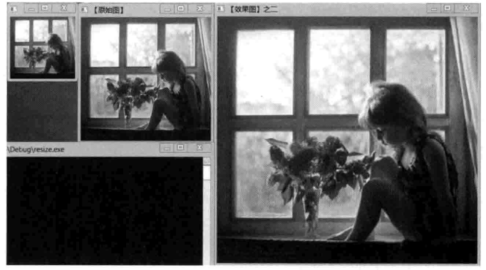

C++：void resize(InputArray src,OutputArray dst,Size dsize. double fx=0,
double fy=0,int interpolation=INTER_LINEAR）
（1）第一个参数，1nputArray类型的src，输入图像
（2）第二个参数，OutputArray类型的dst，输出图像
（3）第三个参数，Size类型的dsize，输出图像的大小
（4）第四个参数，double类型的沿水平轴的缩放系数
（5）第五个参数，double类型的，沿垂直轴的缩放系数
（6）第六个参数，int类型的intemolation，用于指定插值方式，默认为
INTER_LINEAR（线性插值）

Slide 15
01
图像处理——
阈值化
在图像的处理中，直接剔除一些低于或高于一定值的像素。
阈值可以被视作最简单的图像分割方法，一旦找到了需要分割的物体的像素点，就可以将这些像素点设定为一些特定的值来表示。
像素点的灰度值可以任意，但最好设定的两种颜色对比度较强，方便观察结果，一般都设置为黑白。

Slide 16

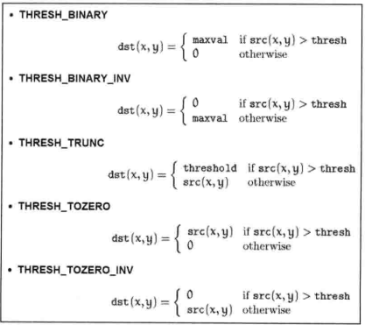
固定阈值操作：Threshold()函数
C++：double threshold(InputArraysrc,OutputArraydst,doublethresh,
doublemaxval,inttype）
第一个参数，1nputArray类型的src。
第二个参数，OutputArray类型的dst，函数调用后的运算结果存在这里，
第三个参数，double类型的thresh，阈值的具体值。
第四个参数，double类型的maxval
第五个参数，int类型的type，阈值类型

Slide 17

02
图像变换——
边缘检测
1、canny算子（最优）
2、sobel算子
3、Laplacian算子

Slide 18

Canny算子：
步骤：
1、消除噪声——一般情况下，使用高斯平滑滤波卷积降噪
2、计算梯度幅值和方向
3、非极大值抑制——排除非边缘元素
4、滞后阈值——需要两个阈值（高阈值和低阈值）
若某一像素位置的幅值超过高阈值，该像素被保留为边缘像素
若某一像素位置的幅值小于低阈值，该像素被排除
若某一像素位置的幅值在两个阈值之间，该像素仅仅在连接到一个高于高阈值的像素时被保留

Slide 19

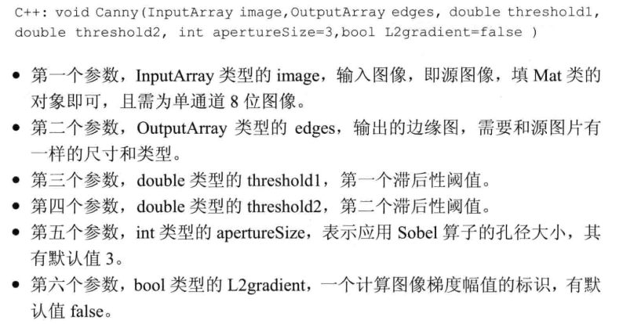

Slide 20

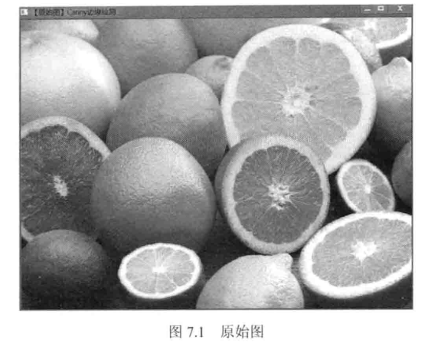
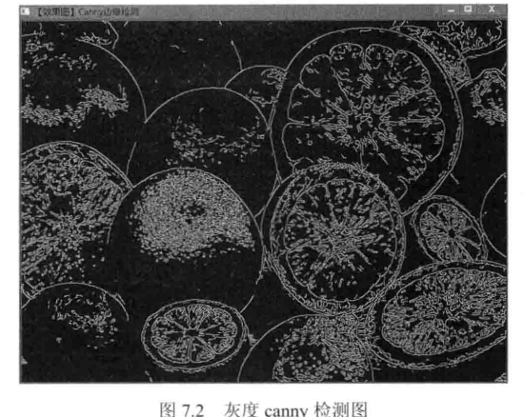

Slide 21

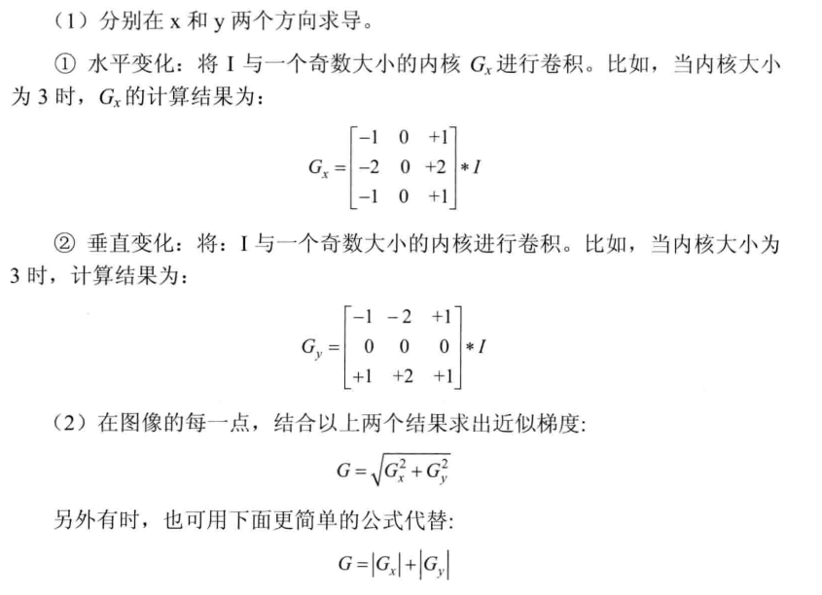
Sobel算子

Slide 22


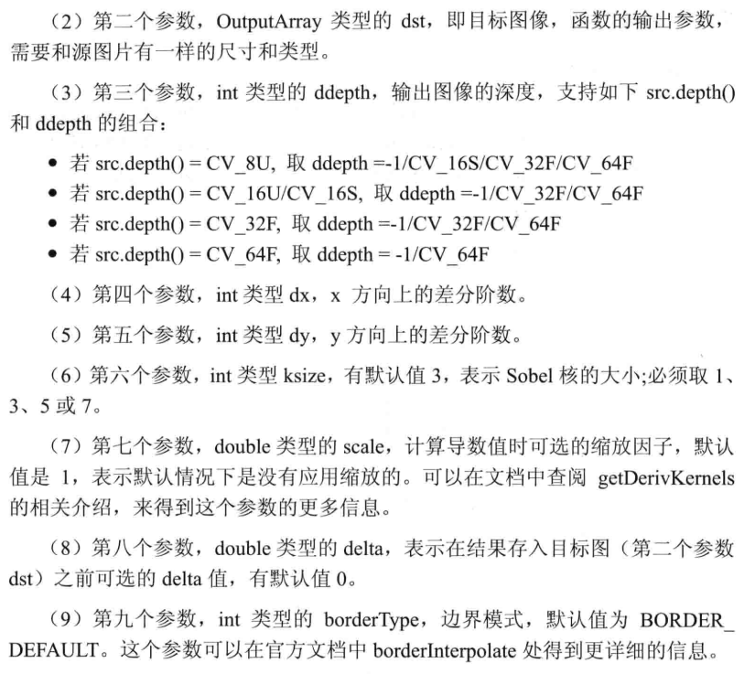
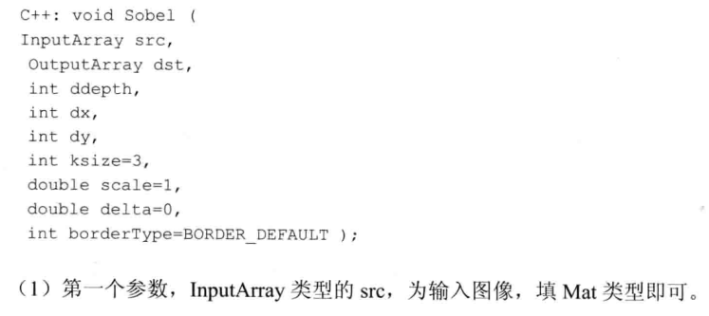

Slide 23
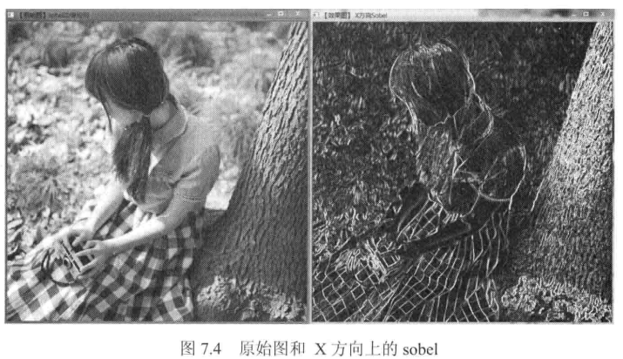
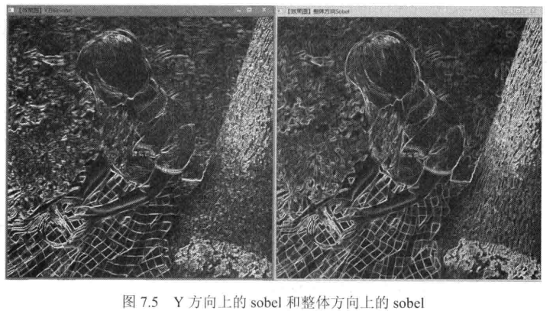

Slide 24
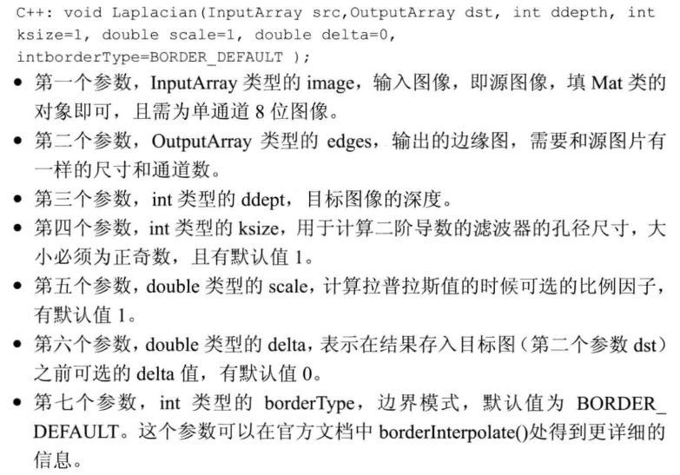
Laplacian算子：
是n维欧几里得空间中的一个二阶微分算子

Slide 25
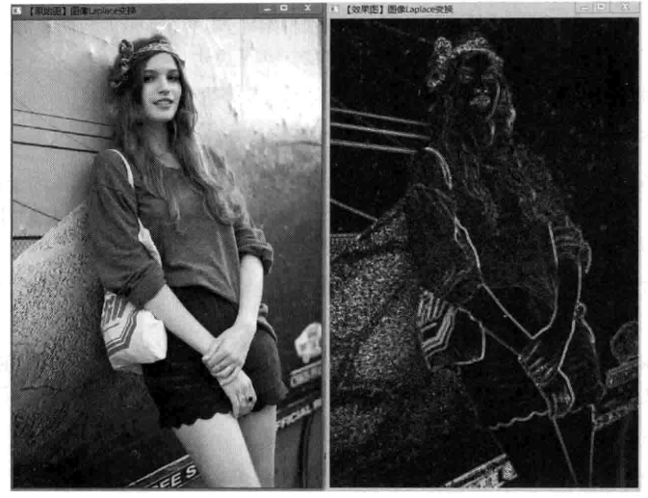

Slide 26
02
图像变换——
霍夫变换
1、霍夫线变换
2、霍夫圆变换

Slide 27
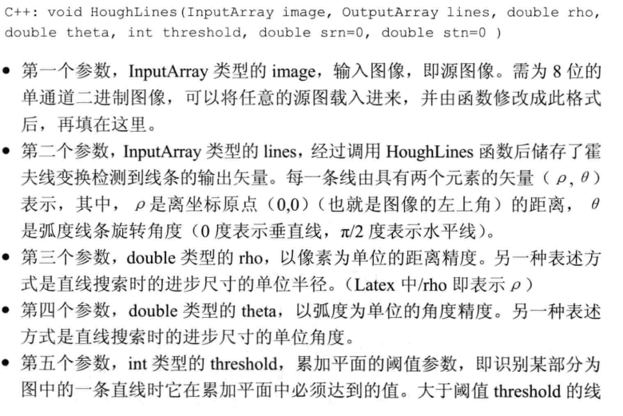
标准霍夫变换
霍夫线变换：
用来寻找直线的方法，首先要对图像进行边缘检测的处理，主要有三种不同的类型：标准霍夫变换，多尺度霍夫变换，累计概率霍夫变换

Slide 28
霍夫圆变换
函数原型
void HoughCircles( InputArray image, OutputArray circles, int method, double dp, double minDist, double param1 = 100, double param2 = 100, int minRadius = 0, int maxRadius = 0 );
参数说明
InputArray类型的image，输入图像，需为8位的单通道二进制图像。
OutputArray类型的circles，调用HoughCircles函数后存储了霍夫圆变换检测到的圆的输出矢量，每个矢量存储了3个元素的浮点矢量，分别是圆心的x和y以及半径r。
int类型的method， 采用的检测方法，默认使用霍夫梯度法，即HOUGH_GRADIENT。

Slide 29
函数原型
void HoughCircles( InputArray image, OutputArray circles, int method, double dp, double minDist, double param1 = 100, double param2 = 100, int minRadius = 0, int maxRadius = 0 );
参数说明
double类型的dp，当有多个圆重叠时，可考虑将dp值适当调大
double类型的minDist，霍夫变换检测到的圆的圆心之间的最小距离，即令算法能明显区分的两个不同圆之间的最小距离。这个参数如果太小的话，多个相邻的圆可能被错误地检测成一个重合的圆；反之，参数太大时，某些圆就不能检测出来。
double类型的param1，默认值100。是检测方法对应的参数。对霍夫梯度法而言，表示传递给canny边缘检测算子的高阈值，而低阈值为高阈值的一半。

Slide 30
函数原型
void HoughCircles( InputArray image, OutputArray circles, int method, double dp, double minDist, double param1 = 100, double param2 = 100, int minRadius = 0, int maxRadius = 0 );
参数说明
double类型的param2，默认值100。是检测方法对应的参数。对霍夫梯度法而言，表示在检测阶段圆心的累加器阈值。它越小，就越可以检测到更多不存在的圆；反之，检测出的圆一般都很完美。
int类型的minRadius，有默认值0，表示圆半径的最小值。
int类型的maxRadius，有默认值0，表示圆半径的最大值。

Slide 31
03
图像轮廓

Slide 32
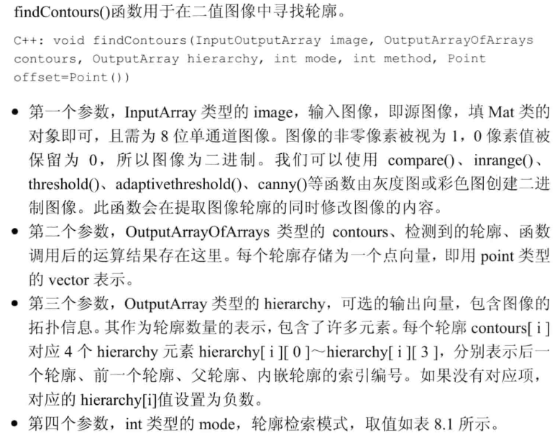
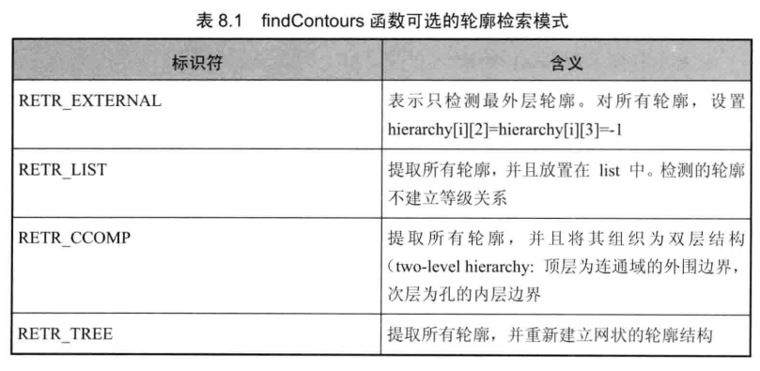
寻找轮廓函数

Slide 33
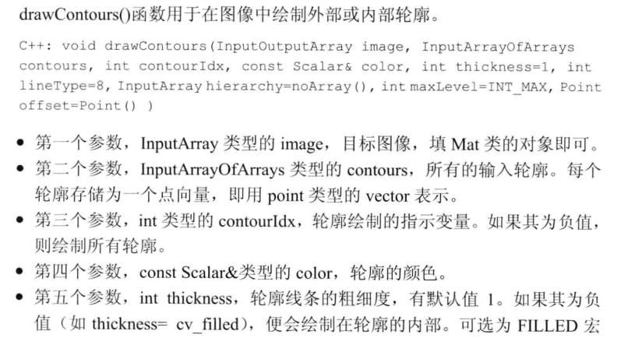
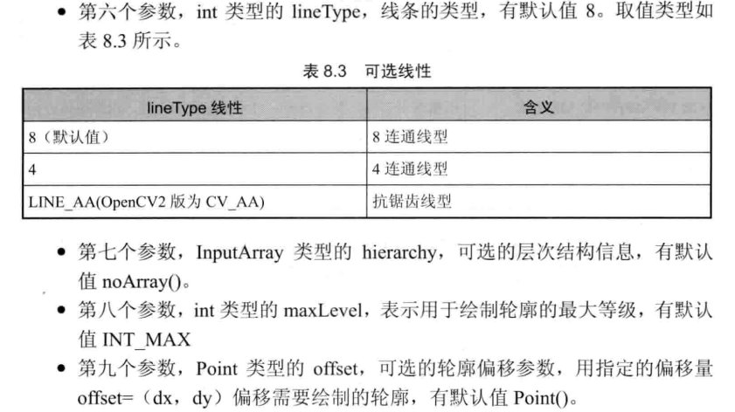
绘制轮廓函数

Slide 34
使用多边形将轮廓包围
返回外部矩形边界函数：boundiingRect()
寻找最小包围矩形：minAreaRect()
寻找最小包围圆形：minEnclosingCircle()

Slide 35

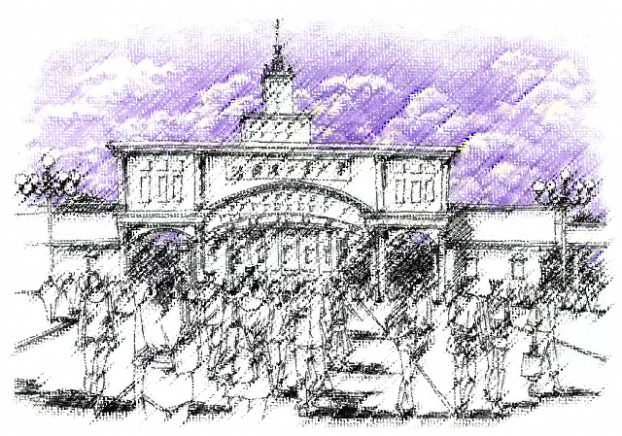
谢 谢

